Slide 1

TRANSPORTE AÉREO - ANÁLISE GLOBAL
Comissão de Fiscalização Financeira e Controle – Câmara dos Deputados
Adriano Pinto de Miranda
Superintendente de Acompanhamento de Serviços Aéreos

Slide 2
?
1
PREÇOS PRATICADOS NO BRASIL
2
CHOQUES NO CURTO PRAZO
3
EVOLUÇÃO REGULATÓRIA
4
VARIAÇÕES REGIONAIS DE 0FERTA
5
COMO ALCANÇAR ALTERNATIVAS ?

Slide 3


Tarifas Médias 1º semestre 2023
Tarifa média Brasil: R$ 574,13
R$/km nacional: R$ 0,4786
Tarifa média Norte: R$ 813,24
R$/km Norte: R$ 0,4675
Tarifa média Nordeste: R$ 689,63
R$/km Nordeste: R$ 0,4229

Slide 4









FATORES DE OSCILAÇÃO DOS PREÇOS
TAXA DE
OCUPAÇÃO
ANTECEDÊNCIA
DA COMPRA
HORÁRIO DO VOO
CUSTOS
CONCORRÊNCIA
CONDIÇÕES
CONTRATUAIS
(REMARCAÇÃO
E REEMBOLSO)
FRANQUIA DE BAGAGEM,
SERVIÇO DE BORDO,
MARCAÇÃO DE ASSENTOS, ETC.
PROMOÇÕES
SAZONALIDADE

Slide 5

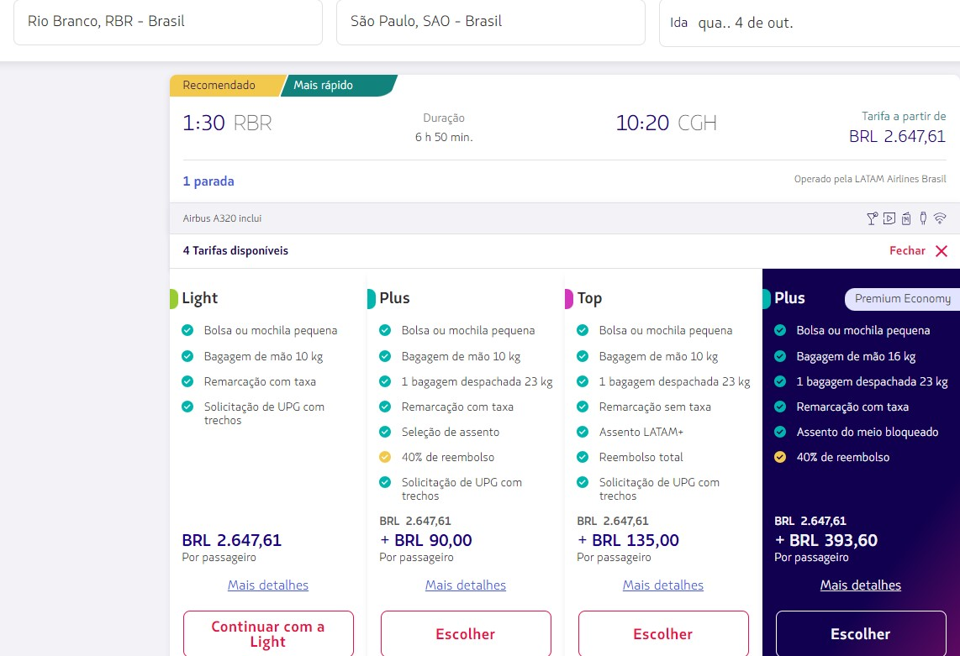
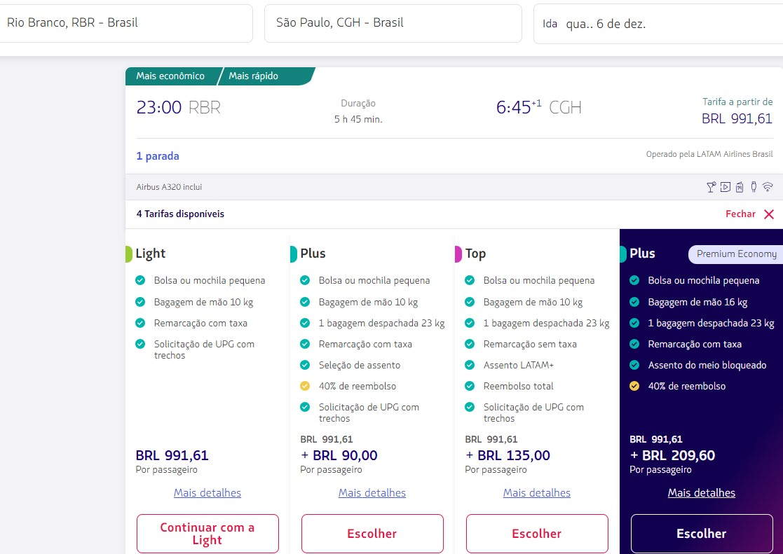
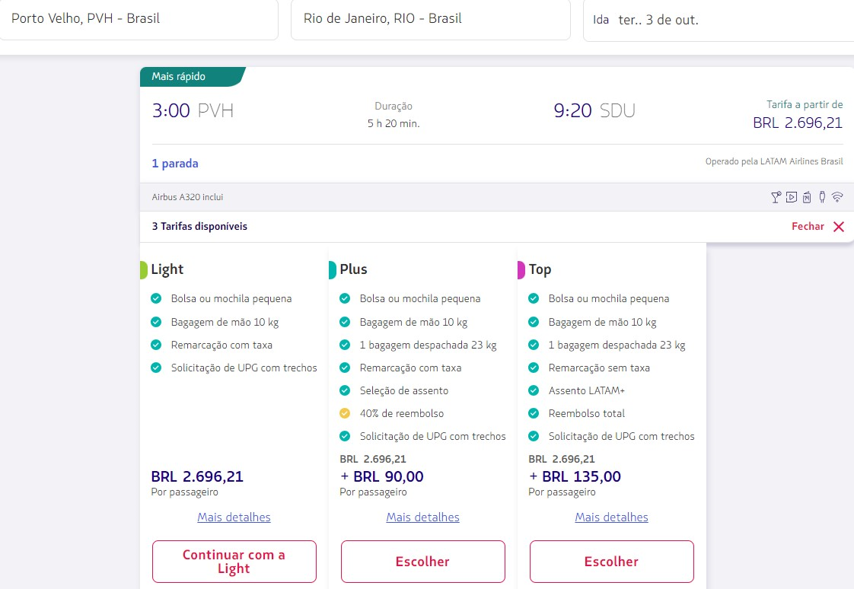
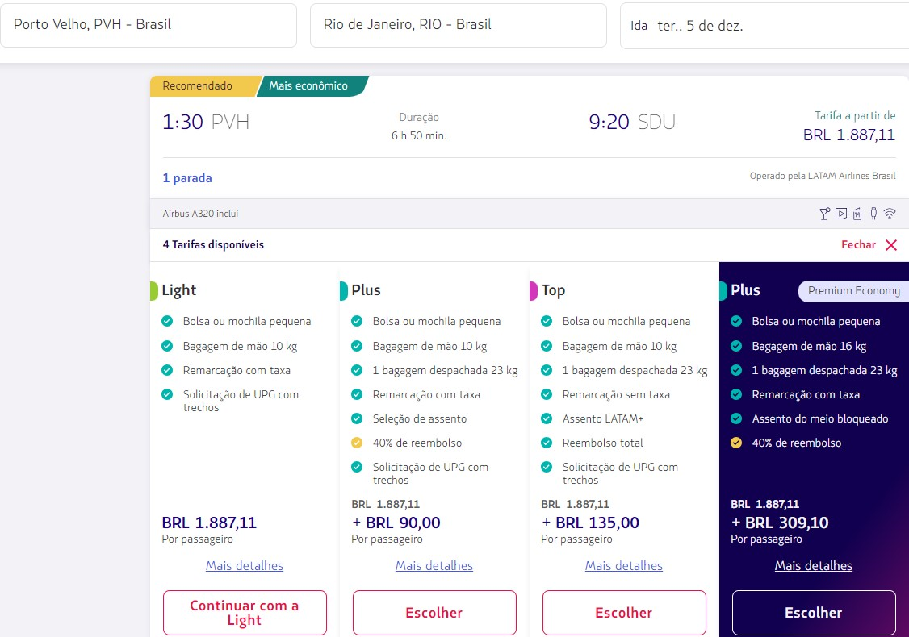
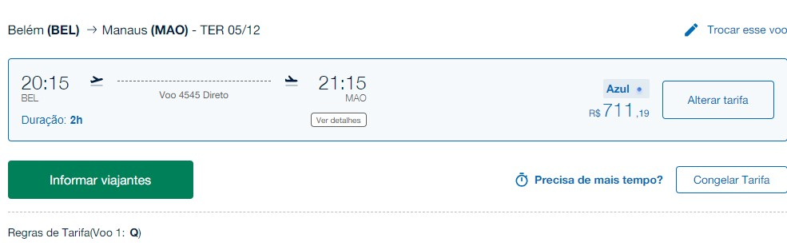
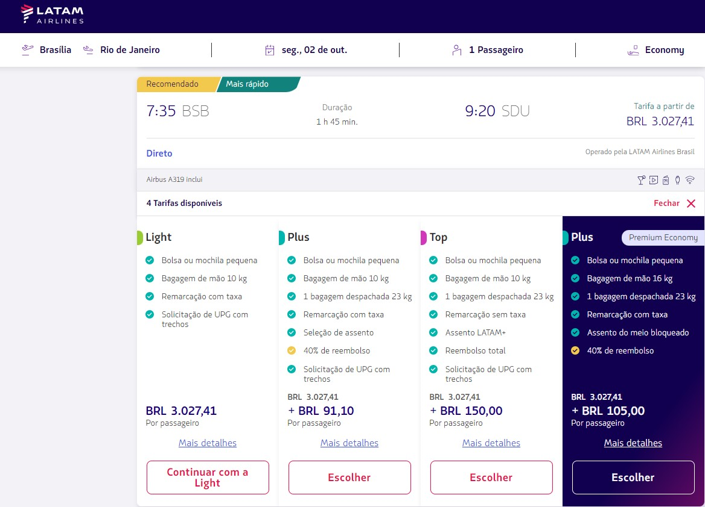
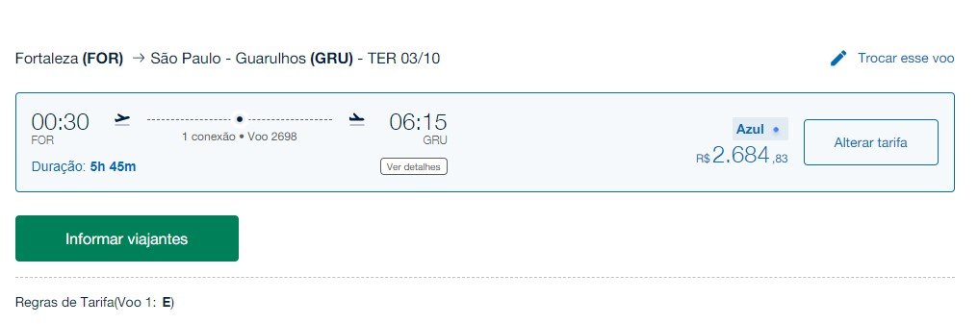
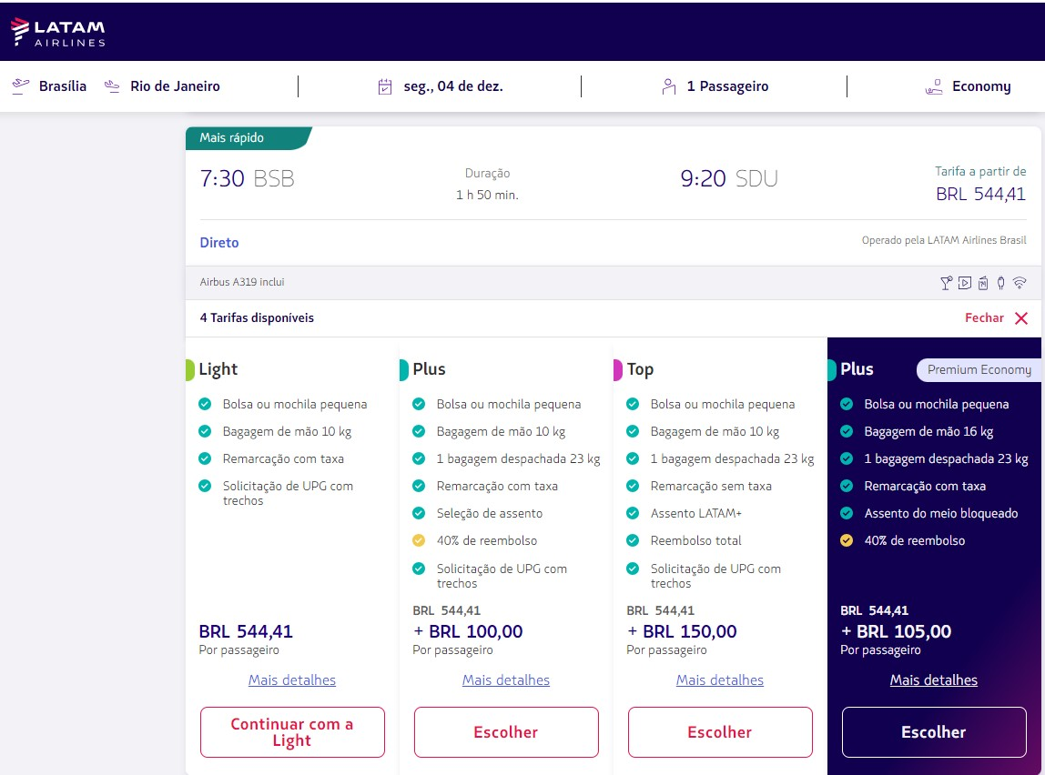
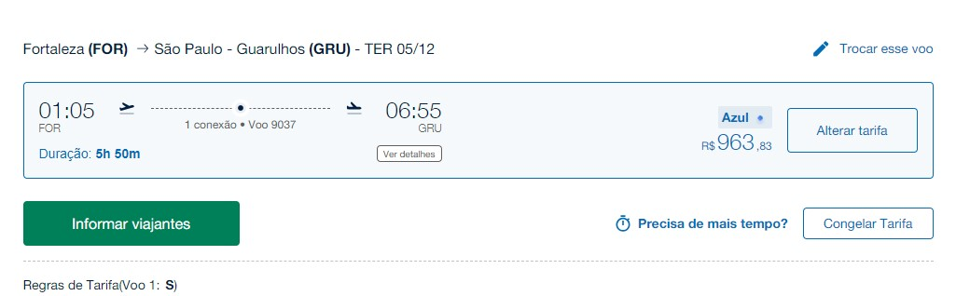
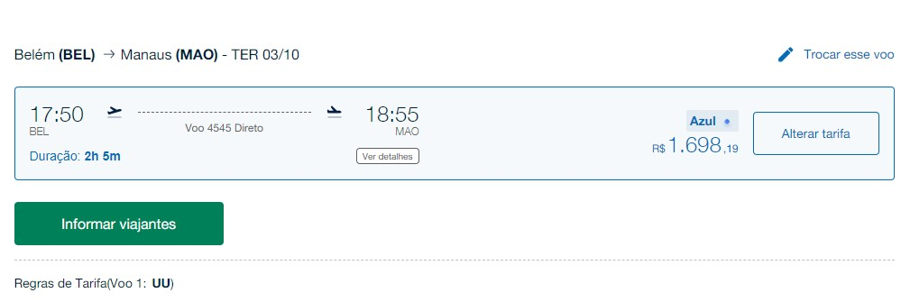
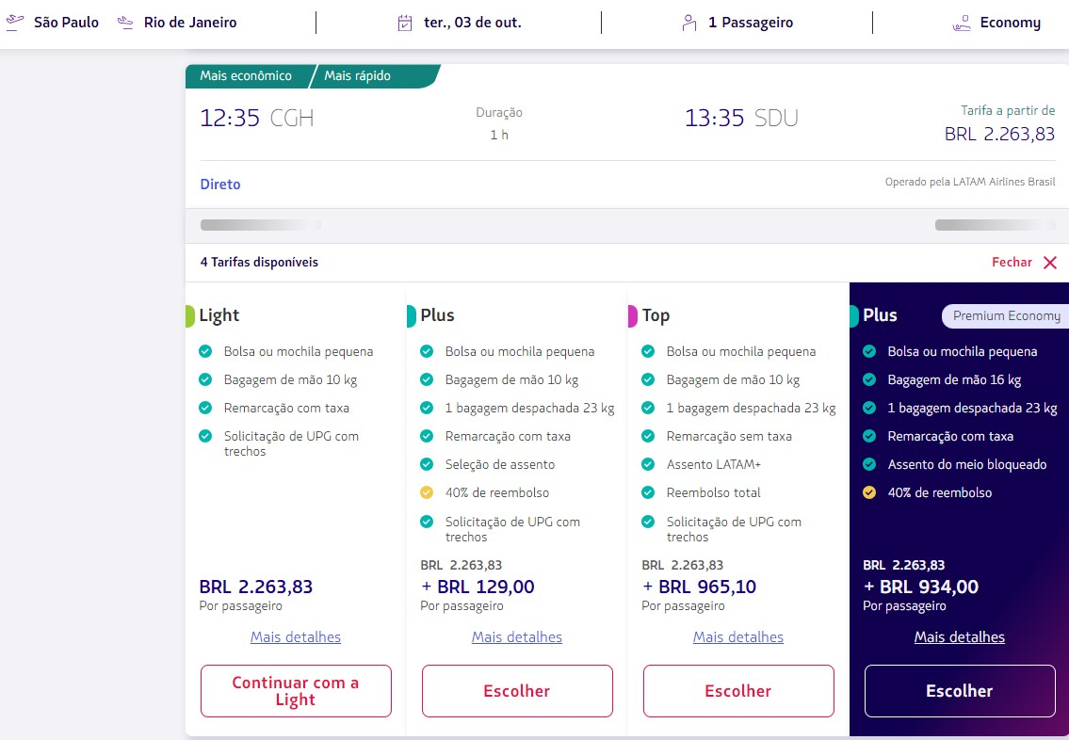
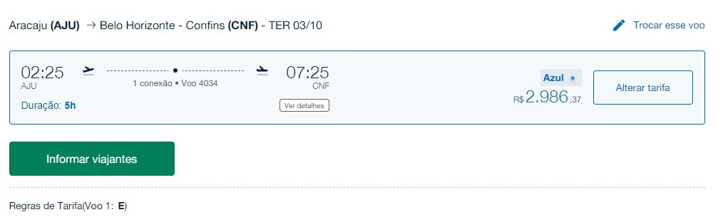
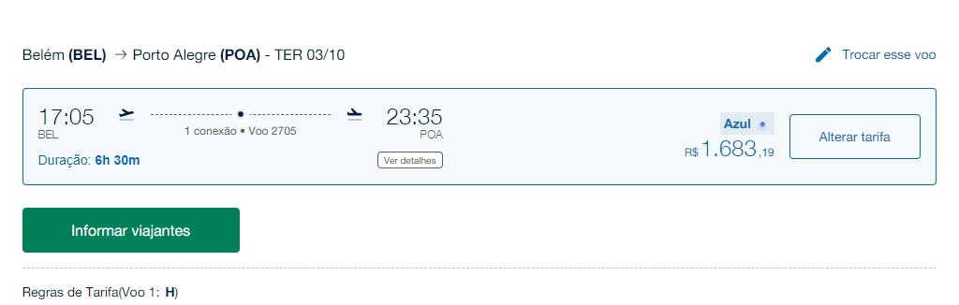
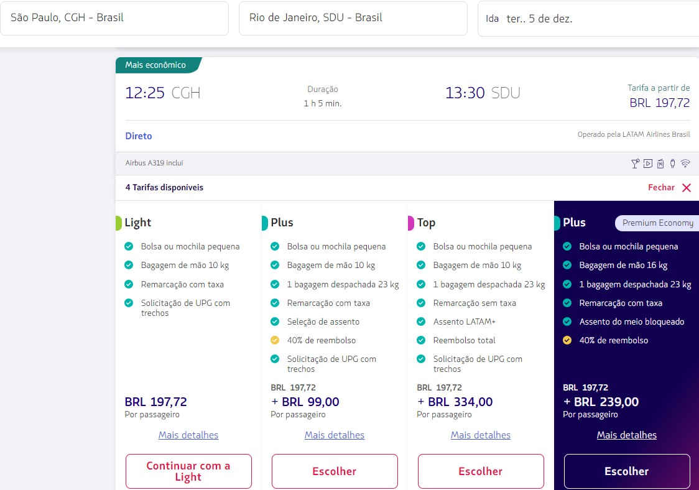
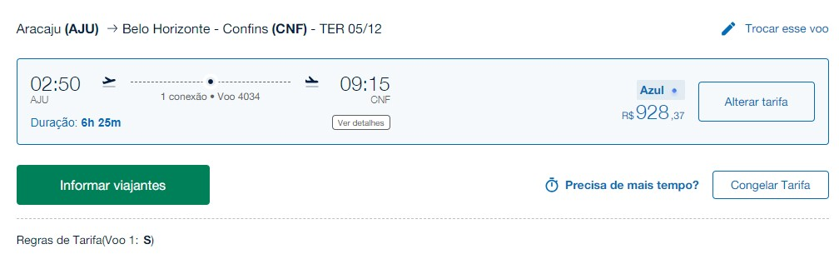
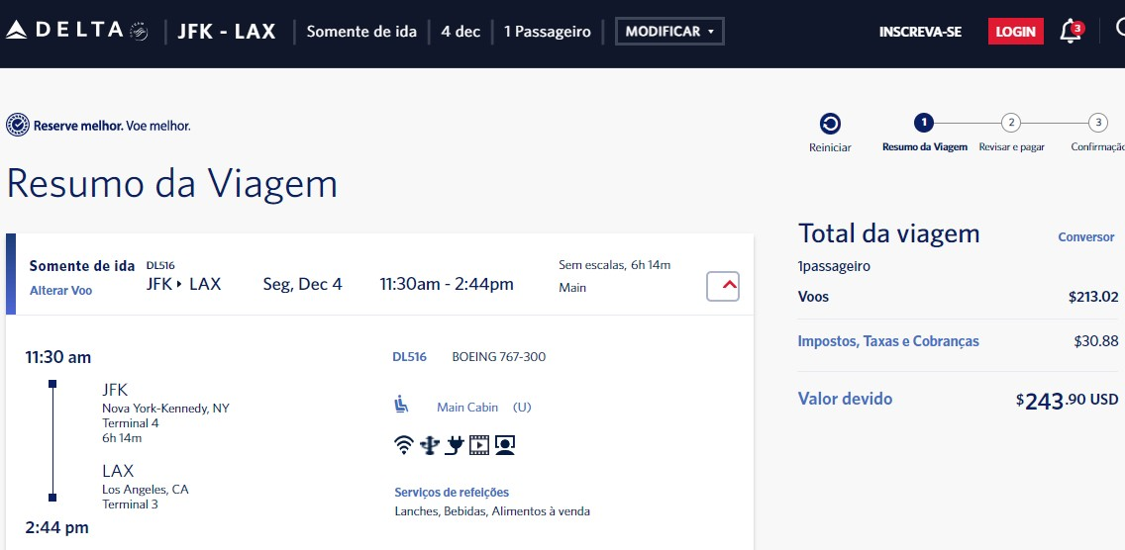
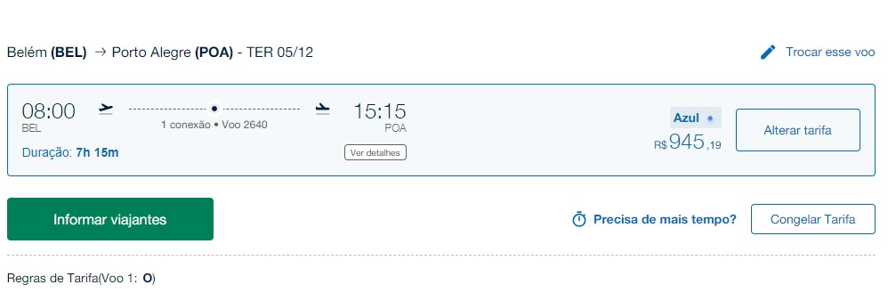
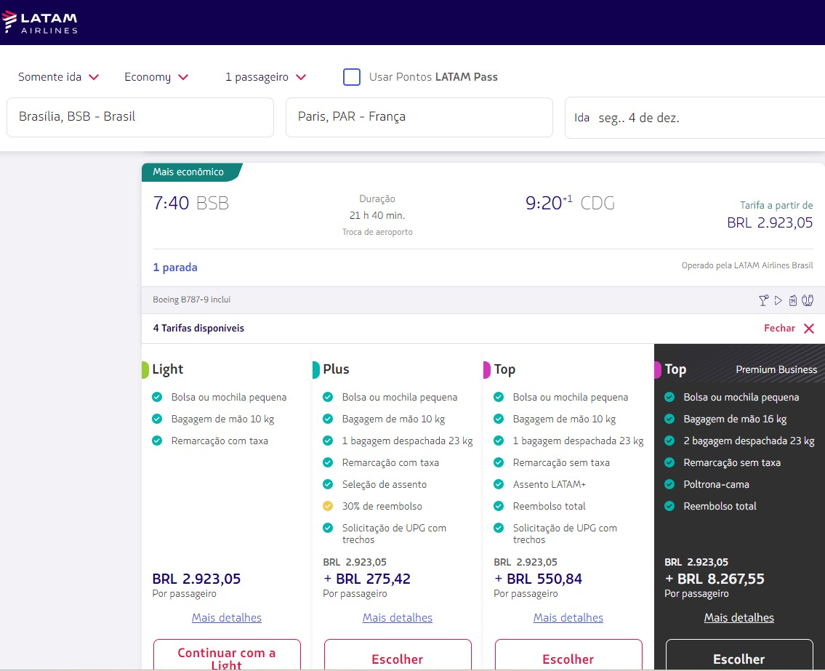
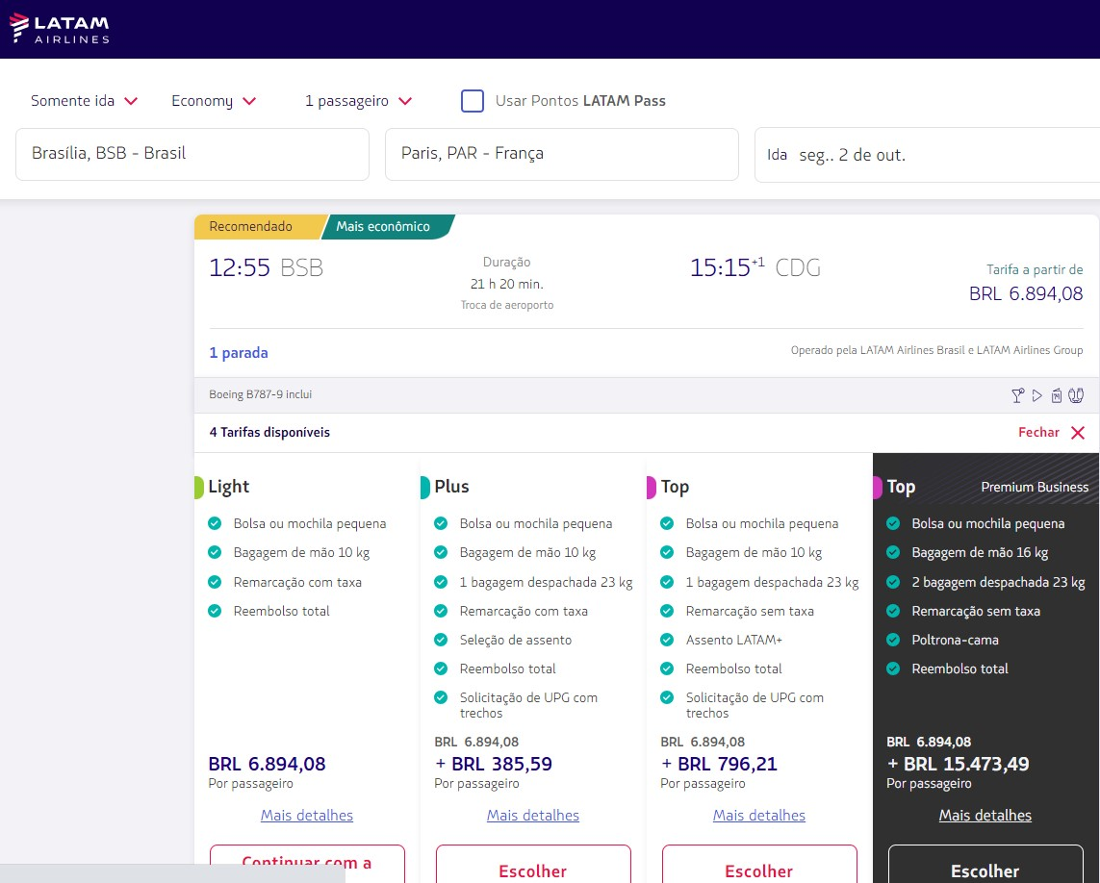
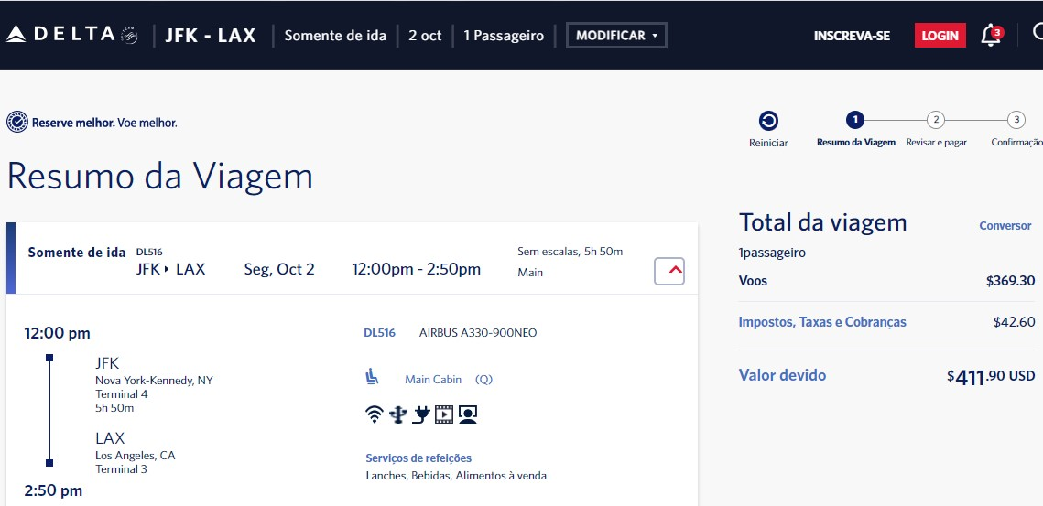
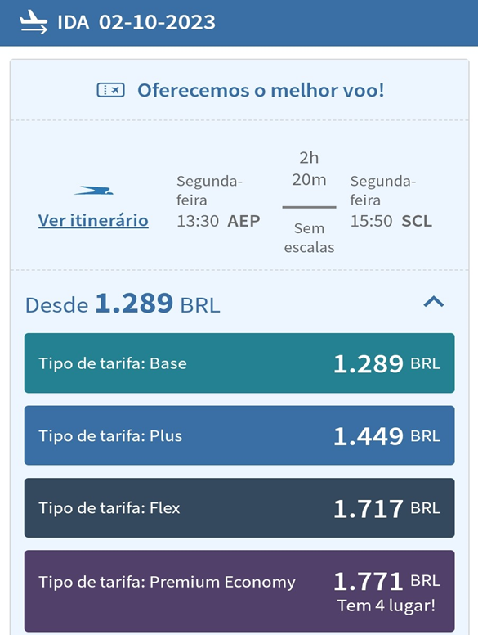
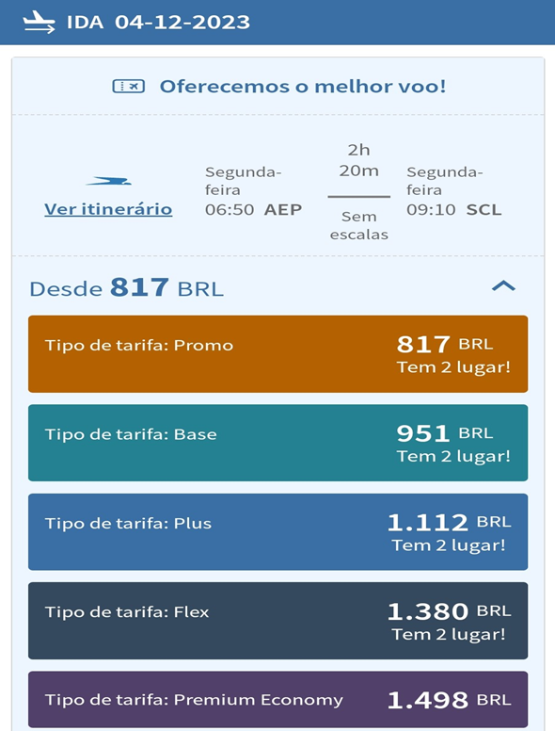
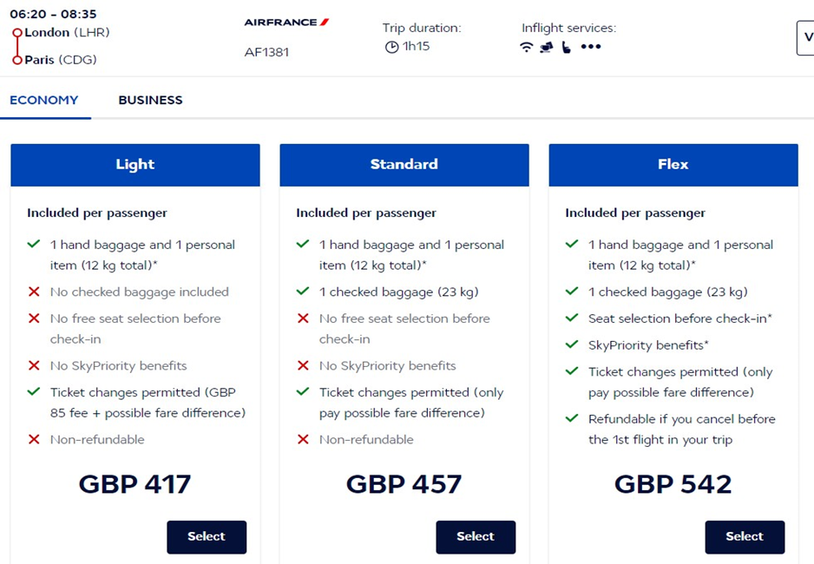
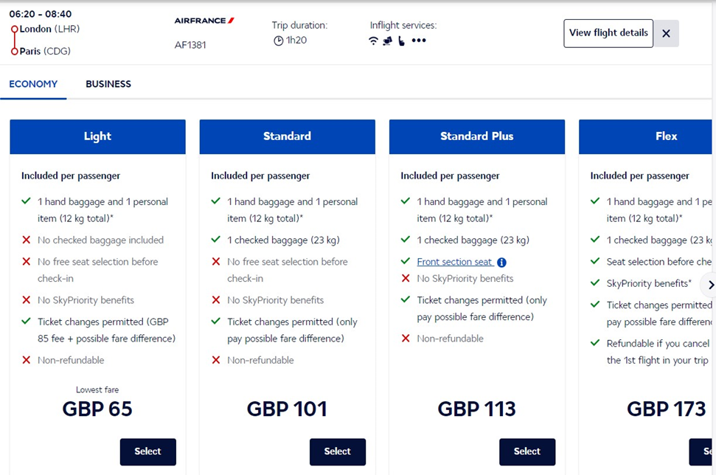
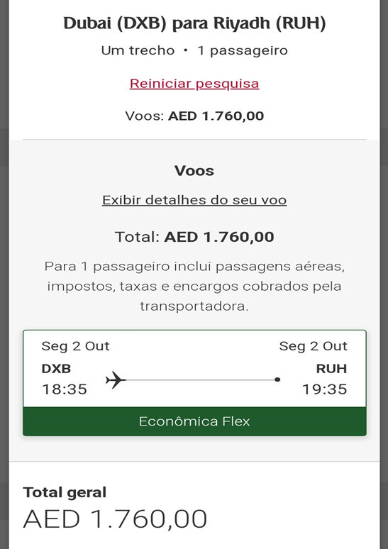
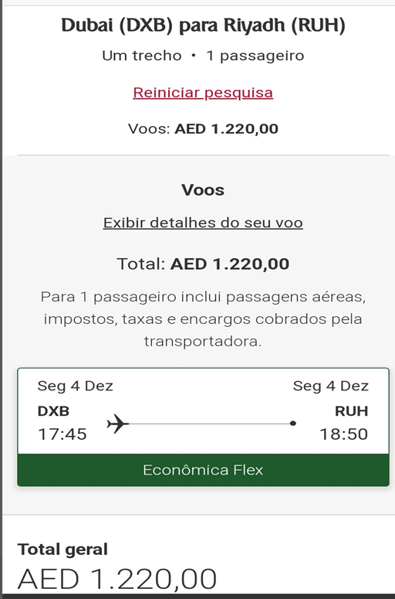
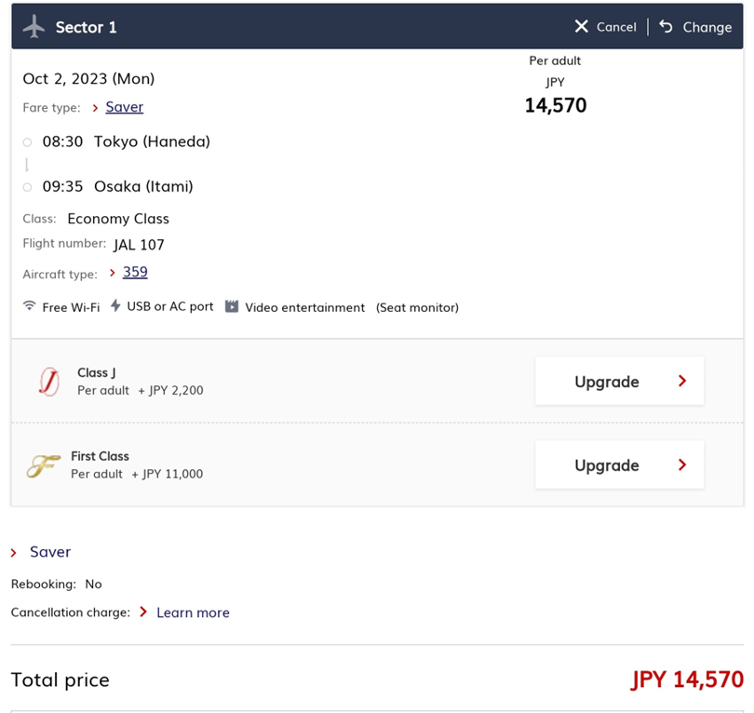
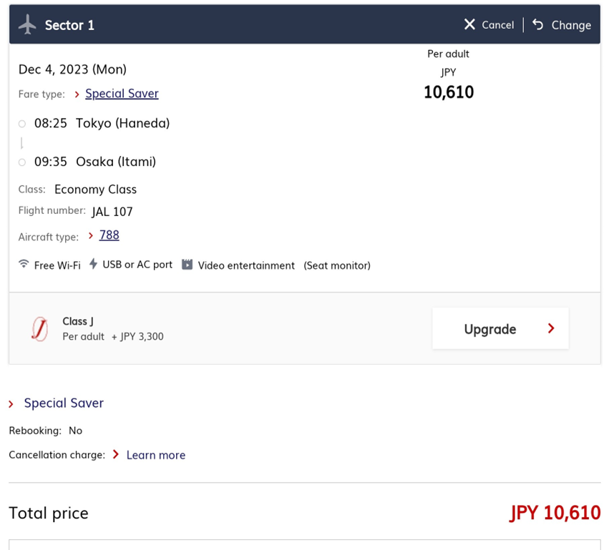
PESQUISA DE PREÇOS
BUSCA NOS SITES DAS CIAS. AÉREAS
Pouca antecedência X Muita antecedência;
Pesquisa realizada em 30/09/2023
Diversos trechos e empresas mapeados

Slide 6
Trecho | Data do voo 2 dias após pesquisa | Tarifa (R$) | Data do voo 2 meses após | Tarifa (R$) | Diferença nas Tarifas (%) | Tarifa Média 1º sem 2023 (R$)
REGIÃO NORTE
Rio Branco / SP (CGH) | 04/out | 2.647,61 | 06/dez | 991,61 | 167% | 1.180,00
Porto Velho / RJ (SDU) | 03/out | 2.696,21 | 05/dez | 1.887,11 | 43% | 1.090,00
Belém / Manaus | 03/out | 1.698,19 | 05/dez | 711,19 | 139% | 619,00
Belém / Porto Alegre | 03/out | 1.683,19 | 05/dez | 945,19 | 78% | 897,00

Slide 7
Trecho | Data do voo 2 dias após pesquisa | Tarifa (R$) | Data do voo 2 meses após | Tarifa (R$) | Diferença nas Tarifas (%) | Tarifa Média 1º sem 2023 (R$)
REGIÃO NORDESTE
Fortaleza / Guarulhos | 03/out | 2.684,83 | 05/dez | 963,83 | 179% | 732,00
Aracaju / BH (Confins) | 03/out | 2.986,37 | 05/dez | 928,37 | 222% | 622,00
REGIÃO SUDESTE/CENTRO-OESTE
Brasília / RJ (SDU) | 02/out | 3.027,41 | 04/dez | 544,41 | 456% | 433,00
SP (CGU) – RJ (SDU) | 03/out | 2.263,83 | 05/dez | 197,72 | 1.045% | 407,00

Slide 8





Quais foram os resultados a longo prazo?
CURTO PRAZO
FATORES DE
OSCILAÇÃO
DOS PREÇOS
TARIFA AÉREA REAL MÉDIA (IPCA)
2019 – 2022 - DATA DA VENDA DO BILHETE
AVIANCA BRASIL SUSPENDE OPERAÇÕES
Set/2022
Dez/2022
Mai/2019
24,3%
Jan/2019
TARIFA REAL MÉDIA ANUAL
2022 X 2019
Abr/2020
Jul/2020
REFLEXOS DA PANDEMIA
DE COVID-19

Slide 9
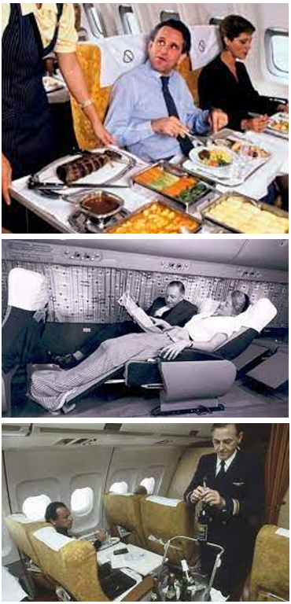


ATÉ 2002
COMO ERA VOAR NO PASSADO?
SERVIÇO DE LUXO
PARA POUCOS*
Alimentação Gourmet
38
MILHÕES
Bebidas (inclusive alcoólicas)
Passageiros Transportados
(DOM + INT)
Talheres de prata
Mais espaço
Percentual dos bilhetes vendidos abaixo de R$ 200,00
0,1%
Bagagem e todos os serviços embutidos no valor do bilhete (Bundled)
22,8%
Percentual dos bilhetes vendidos abaixo de R$ 500,00
* Dados de 2002 corrigidos a valor presente pelo IPCA

Slide 10
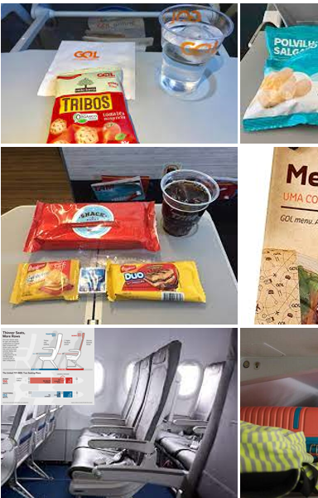
HOJE
COMO É VOAR HOJE?
ACESSIBILIDADE (2022)
COM SERVIÇOS SIMPLES
98
MILHÕES
Snacks em voos curtos
Passageiros Transportados
(DOM + INT)
Bebidas não alcoólicas
Assentos menores
11,1%
Percentual dos bilhetes vendidos abaixo de R$ 200,00
Menos espaço
Bagagem e outros serviços cobrados separadamente (Unbundled)
49,4%
Percentual dos bilhetes vendidos abaixo de R$ 500,00

Slide 11
De 2002 a 2023
Fonte ANAC
O QUE MUDOU ?
Até 2002:
Controle de oferta
Tarifa e bandas tarifárias controladas
Liberdade tarifária internacional- Ampla
Primeira Concessão Aeroporto
5ª Rodada de concessão
Abertura de Capital estrangeiro
Desregulação de bagagem despachada
Liberdade tarifas promo
sem registro prévio
Programa Voo Simples
ANAC
Liberdade tarifária doméstica
Liberdade de oferta
Liberdade tarifária internacional- América do Sul
Liberação parcial das tarifas doméstica
Notes:
O gráfico de colunas considera apenas os voos com origem em Rondônia.

Slide 12



MAIOR ACESSO
GERANDO MUDANÇAS ESTRUTURAIS
*VIAGENS INTERESTADUAIS
20,4%
26,3%
79,5%
73,6%
2003
2022

Slide 13

Quais foram os resultados a longo prazo?
CONTEXTO
FATORES DE
OSCILAÇÃO
DOS PREÇOS
MERCADO DOMÉSTICO
Choques no
Curto Prazo
CUSTOS
CONCORRÊNCIA
SAZONALIDADE (ALTA E BAIXA TEMPORADA)
TAXA DE OCUPAÇÃO
HORÁRIO DO VOO | ANTECEDÊNCIA DE COMPRA DA PASSAGEM
CONDIÇÕES CONTRATUAIS (REMARCAÇÃO E REEMBOLSO)
FRANQUIA DE BAGAGEM | SERVIÇO DE BORDO | MARCAÇÃO DE ASSENTOS
PROMOÇÕES
24,3%
TARIFA REAL MÉDIA ANUAL
2022 X 2019

Slide 14

Brasil
Variação no total de voos no mês de junho/2023 – por Região e Aeroporto
2019
2022
2019
2022
Aeroportos por redução ou aumento de operações
2019
2022
108
64
99
73
Redução acima de 50% ou término de operações
Aumento abaixo de 10%
Redução de 10% a 50%
Aumento de 10% a 50%
Redução abaixo de 10%
Aumento acima de 50% ou novas operações
Fonte: ANAC, exceto a quantidade de processos/1000 passageiros (fornecida pelas empresas aéreas)

Slide 15

COMO OFERECER ALTERNATIVAS ?
CONCORRÊNCIA
AMPLIAÇÃO DE OFERTA
VARIEDADE DE PREÇOS
DIFERENÇAS DE PRODUTOS
Por que novas empresas não operam no Brasil?

Slide 16




O BRASIL REÚNE AS CONDIÇÕES IDEAIS
PARA A EXPANSÃO DA AVIAÇÃO
CONFLUÊNCIA DE CARACTERÍSTICAS
DIMENSÕES
Dimensão continental: 8,5 milhões km2
População ≈ 215 milhões habitantes
Demanda ≈ 118 milhões (PAX 2019)
Extensão territorial
> 8 mi km²
População
> 200 milhões
POTENCIAL
Passageiros per capita: 56%
Passageiros individuais (CPF) ≈ 30 milhões (14%)
Viagem/habitante:
Brasil: 0,5
EUA: 3
Austrália: 5
PIB
> US$ 1 trilhão

Slide 17


PRIVILEGIAR A ESCOLHA DO CONSUMIDOR
DEFININDO O SERVIÇO DE SUA PREFERÊNCIA
Econômico / Plus / Executivo
Direto / Conexão
Franquia de Bagagem
Escolha antecipada de assentos
TRADE OFF
REGULAÇÃO, PREÇOS,
ALTERNATIVAS
Condições diferentes de remarcação e reembolso
Embarque prioritário

Slide 18
AMBIENTE DE NEGÓCIOS
ATUAÇÃO DA ANAC
  Segurança
  Liberdade tarifária
  Liberdade de rotas
  Menos burocracia
  Regras uniformes
  Desregulação
  Responsividade
  Segurança Jurídica
  Novas empresas
  Novas rotas
  Mais concorrência
  Mais qualidade
  Inovação
  Mais passageiros
  Mais oferta

Slide 19
TRANSPORTE AÉREO - ANÁLISE GLOBAL
Comissão de Fiscalização Financeira e Controle
Adriano Pinto de Miranda
Superintendente de Acompanhamento de Serviços Aéreos

